Slide 1
EUROPA.-LA VUELTA AL MUNDO EN 885 JARDINES.-MADRID. Jardin del Príncipe de Anglona.-El Bosque Encantado de San Martin de Valdeiglesias .-Palácio de Cristal de Arganzuela-
Selección de textos y fotografías por
JOSE ELIAS BONELLS

Slide 2
Jardín del Príncipe de Anglona
El Jardín del Príncipe de Anglona se encuentra en la plaza de la Paja, en la zona conocida como Madrid de los Austrias, concretamente en el Barrio de La Latina, uno de los principales focos turísticos de esta ciudad española.
Constituye una de las escasas muestras de jardines nobiliarios del siglo XVIII que se conservan en la capital.
Pertenece al Ayuntamiento de Madrid, que se encarga de su gestión, mantenimiento y conservación.

Slide 3
La historia de este conjunto ajardinado se vincula a la del Palacio del Príncipe de Anglona, edificio construido hacia 1530 como residencia de Francisco de Vargas, consejero de los Reyes Católicos y de Carlos I, si bien su aspecto actual corresponde a una reforma efectuada en el año 1802.
El jardín fue trazado en el siglo XVIII, junto a uno de los laterales de la casa palaciega. Se debe a un diseño de 1761 realizado por Nicolás Chalmandrier, quien proyectó una pequeña zona de recreo de estilo neoclásico, con toques característicos de los jardines hispano-árabes. Fue objeto de una transformación a principios del siglo XX.

Slide 4
Tanto el jardín como la casa palaciega toman su nombre de Pedro de Alcántara Téllez-Girón y Alfonso-Pimentel, príncipe de Anglona y marqués de Jabalquinto, quien habitó en el lugar en el siglo XIX. Otro de sus moradores fue el conde de Benavente.
En los dos primeros tercios del siglo XX, el recinto quedó en el abandono. En 1978 pasó a manos del Ayuntamiento de Madrid, que tiene instaladas varias dependencias municipales en el interior del palacio. En el siglo XX, se procedió a la reconstrucción del conjunto ajardinado por parte del arquitecto D. Eduardo Barceló de Torres en 1987, quedando abierto al público en el año 2002.

Slide 5
El Jardín del Príncipe de Anglona se sitúa sobre un terraplén artificial, que salva el fuerte desnivel existente entre la plaza de la Paja y la calle de Segovia.
Ocupa una superficie aproximada de 500 m², cuyo perímetro está cercado mediante una tapia de ladrillo, sobre la que descansa, en algunos tramos, una celosía.
Consta de tres áreas bien diferenciadas. El cuerpo central, el más importante, está dividido en cuatro cuadrantes, entre los cuales se abren varios caminos, realizados con ladrillos aparejados a sardinel. En la intersección de los mismos, aparece situada una fuente de reducidas dimensiones, labrada en granito. Está formada por una columna y una taza, que presentan relieves en espiral, a modo de columna salomónica.

Slide 6
Junto a la parte de la tapia que da la calle de Segovia, se extiende un paseo, arropado por una pérgola, que cuenta con una rosaleda. En una de las esquinas de la parcela, junto a la plaza de la Paja, se alza un cenador de hierro, que conforma la tercera de las áreas distinguidas.
El jardín combina árboles de grandes dimensiones con pequeños parterres, delimitados por setos de boj y con plantaciones de pradera.

Slide 7
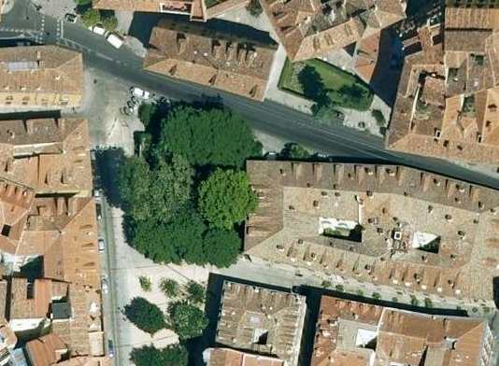
Notes:
Jardín del Príncipe de Anglona

Slide 8
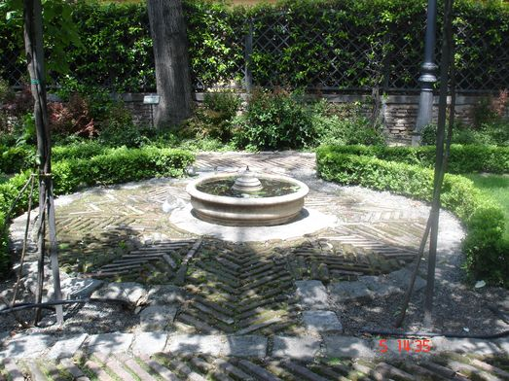
Notes:
Jardín del Príncipe de Anglona

Slide 9
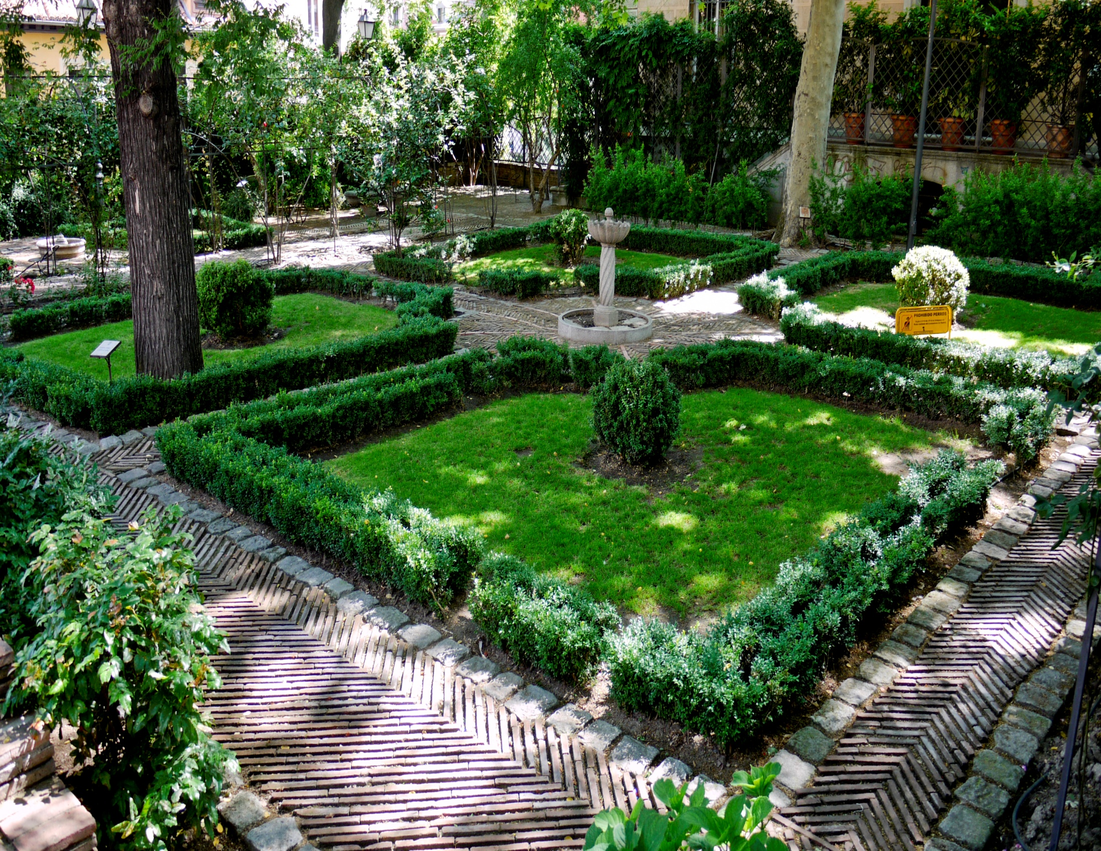
Notes:
Jardín del Príncipe de Anglona .-

Slide 10
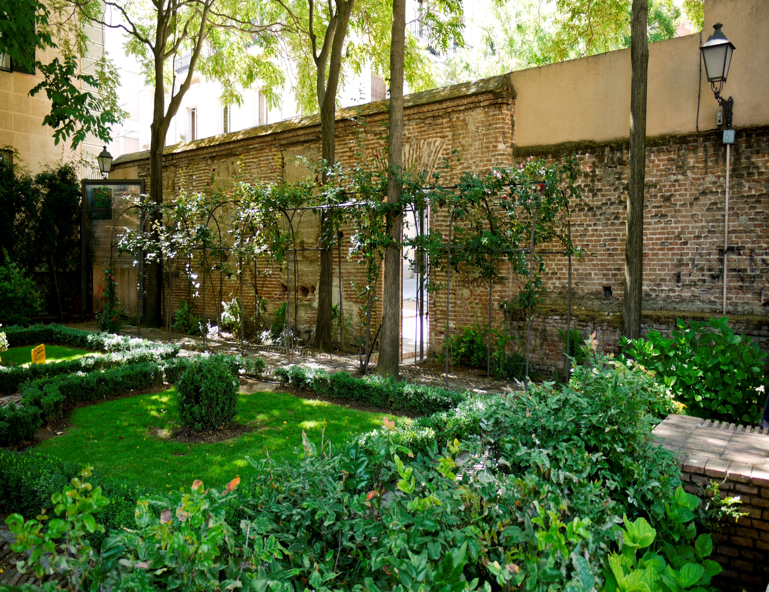
Notes:
Jardín del Príncipe de Anglona .-

Slide 11
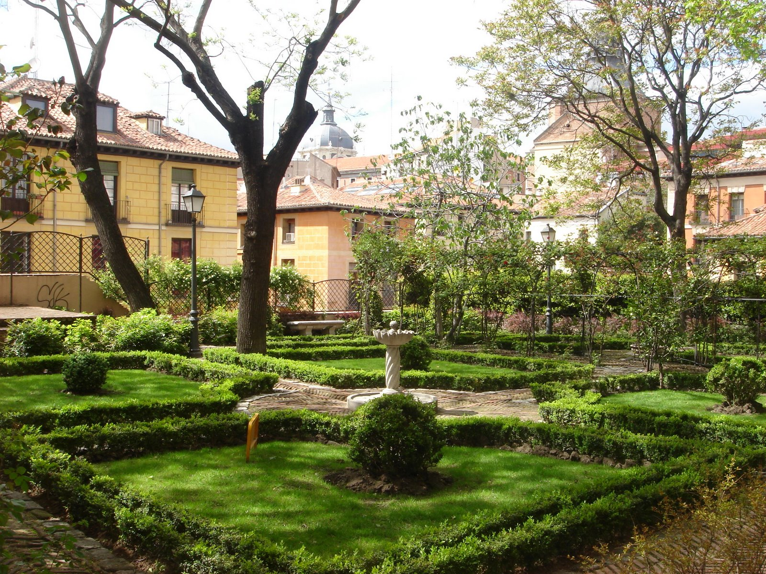
Notes:
Jardín del Príncipe de Anglona .-

Slide 12
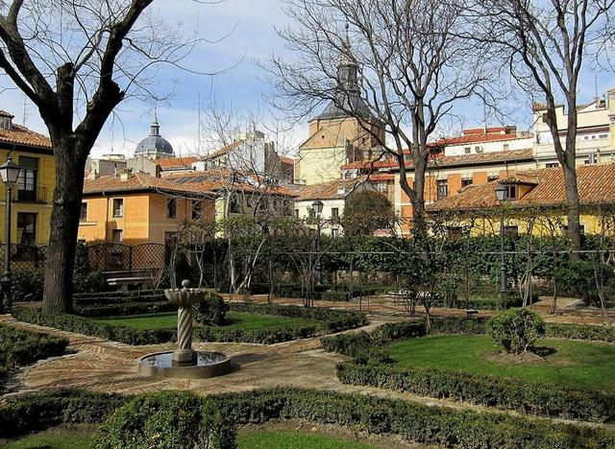
Notes:
Jardín del Príncipe de Anglona .-

Slide 13
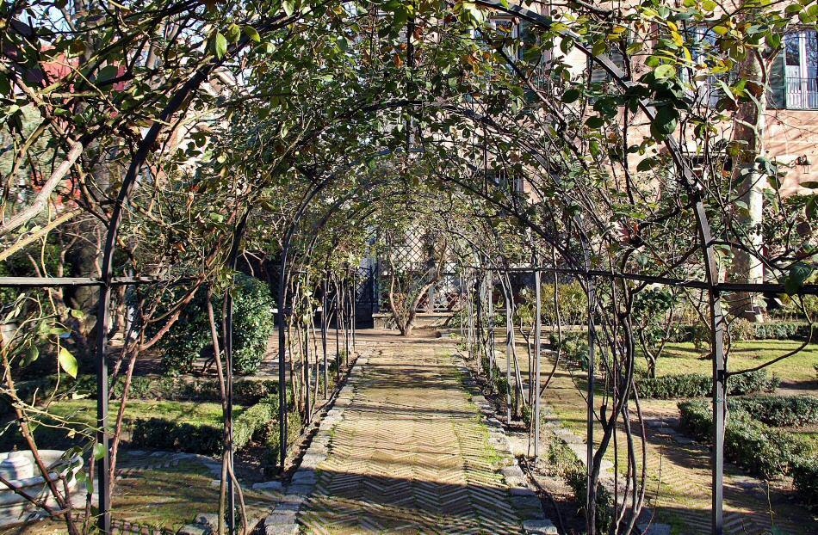
Notes:
Jardín del Príncipe de Anglona .-

Slide 14
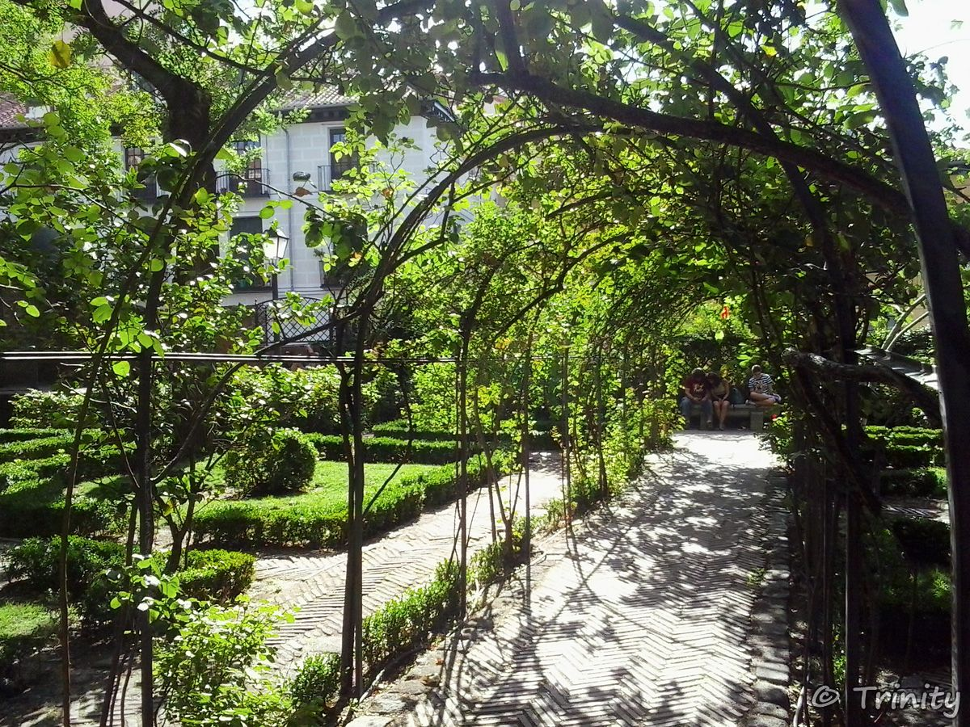
Notes:
Jardín del Príncipe de Anglona .-

Slide 15
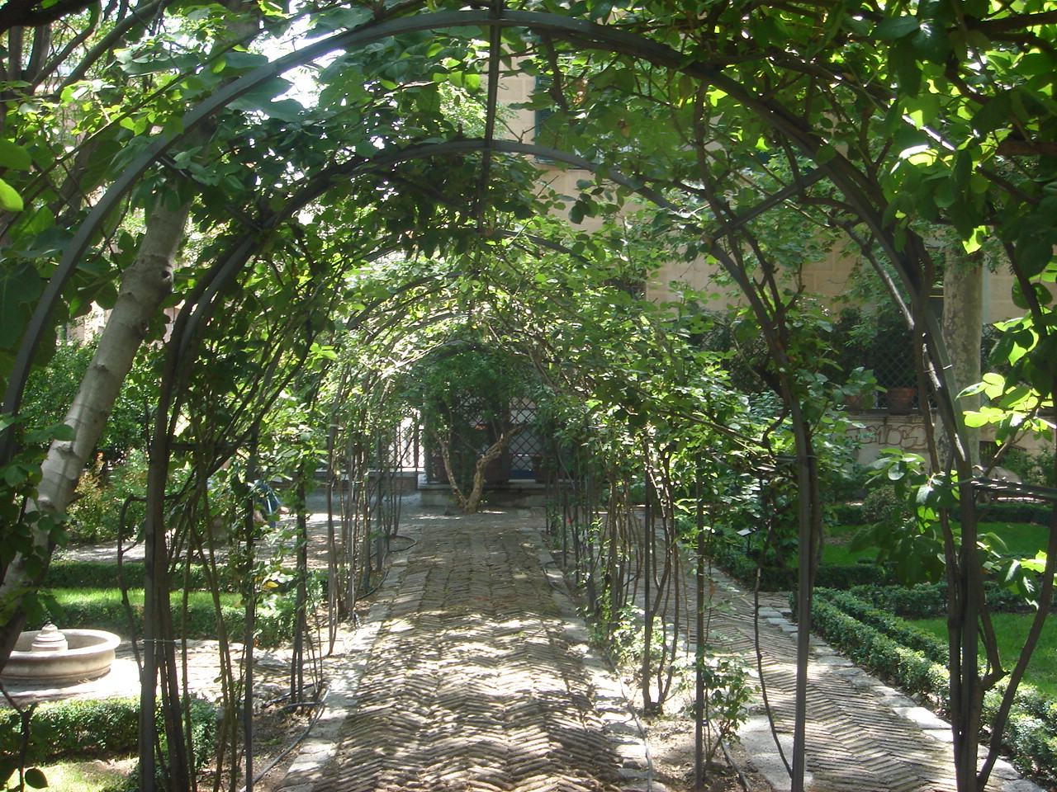
Notes:
Jardín del Príncipe de Anglona .-

Slide 16
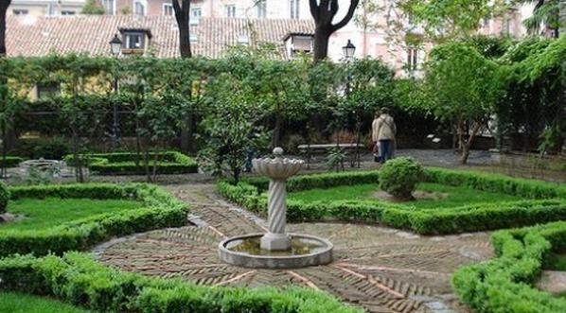
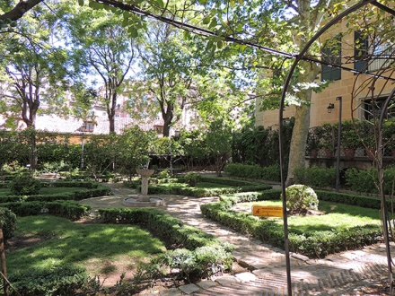
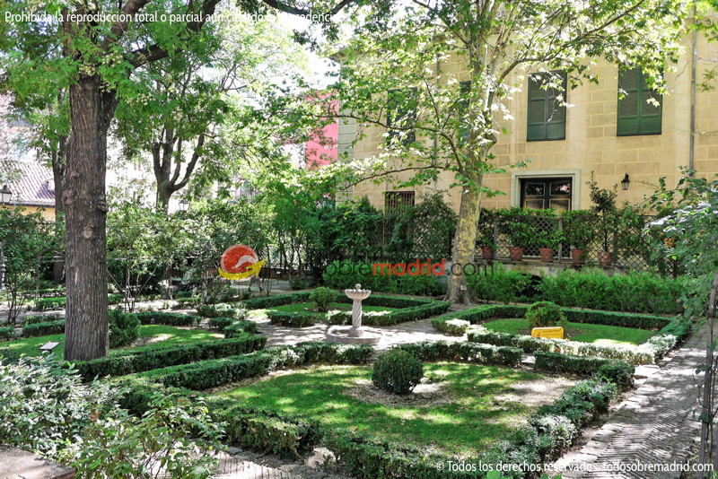

Slide 17
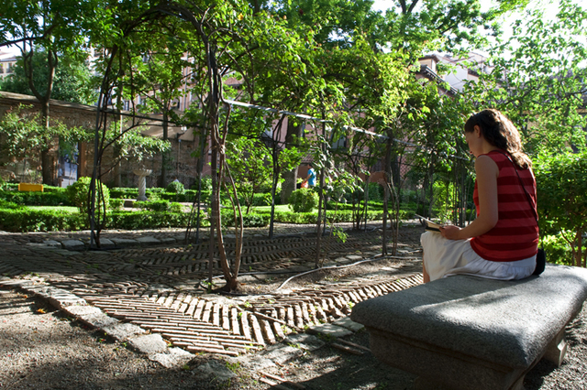
Notes:
Jardín del Príncipe de Anglona .-

Slide 18
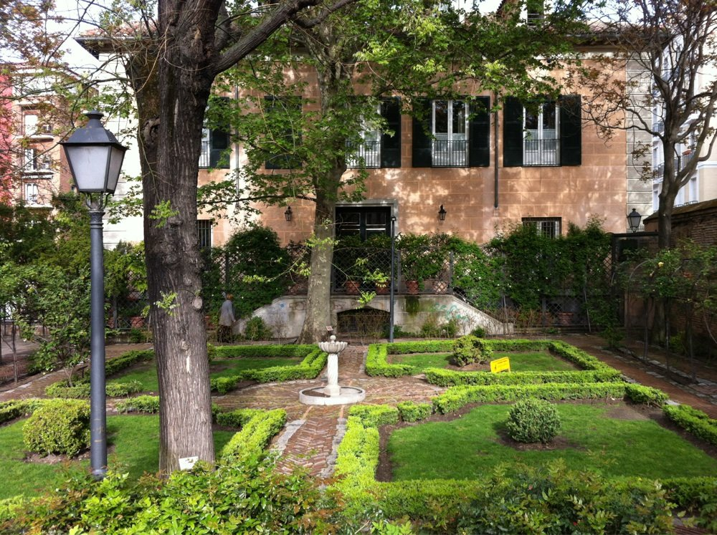
Notes:
Jardín del Príncipe de Anglona .-

Slide 19
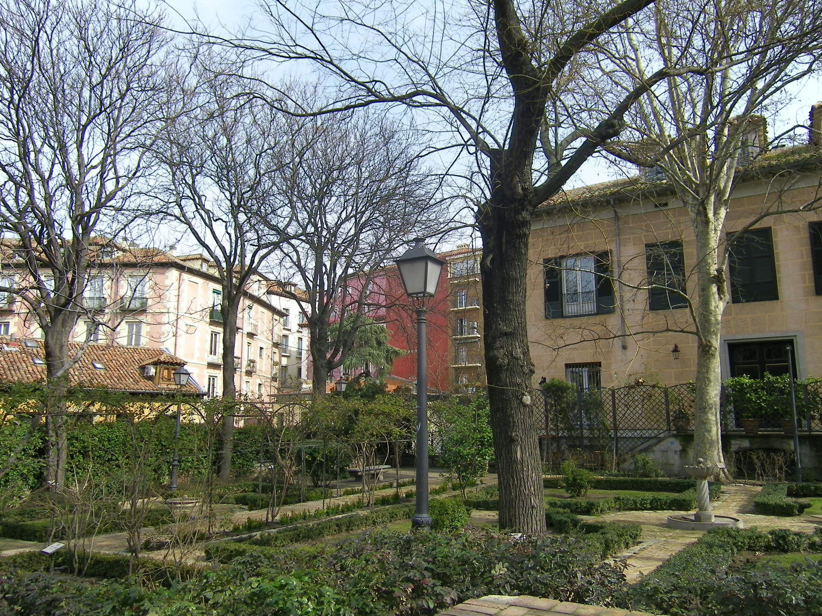
Notes:
Jardín del Príncipe de Anglona .-

Slide 20
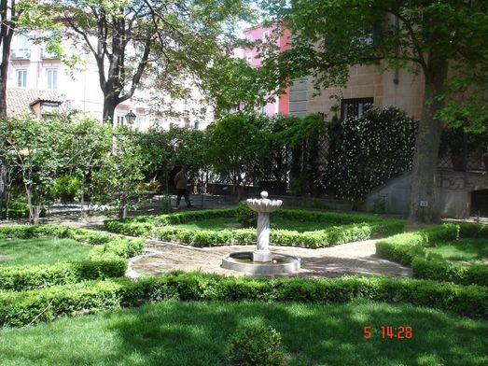
Notes:
Jardín del Príncipe de Anglona

Slide 21
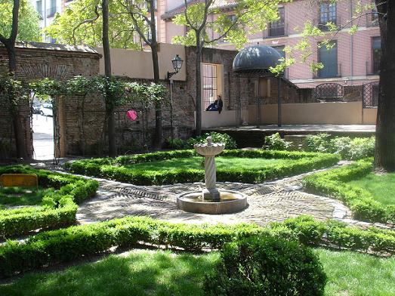
Notes:
Jardín del Príncipe de Anglona

Slide 22
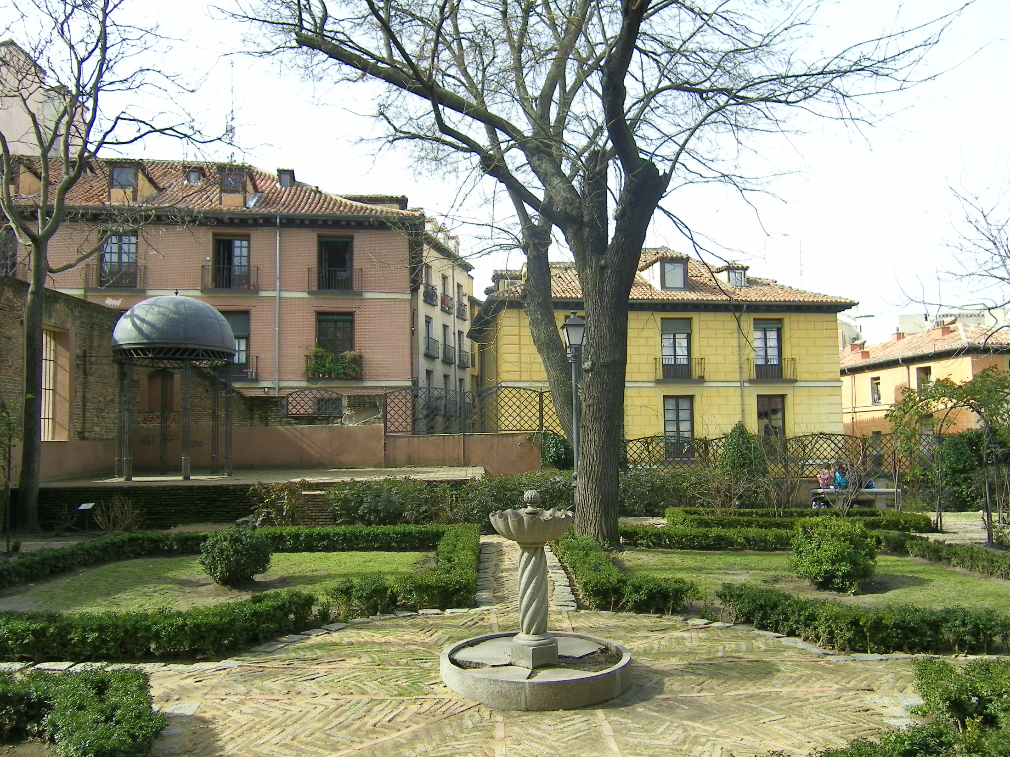
Notes:
Jardín del Príncipe de Anglona .-

Slide 23
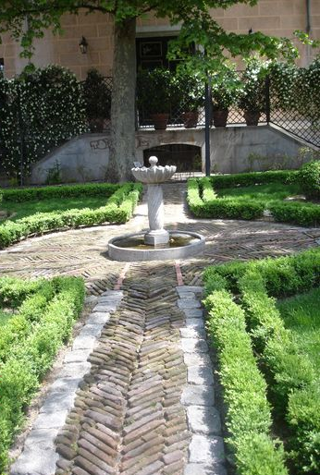
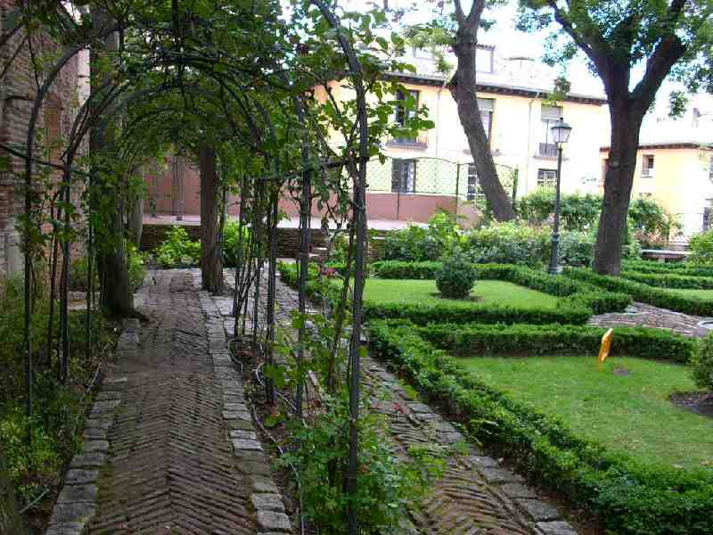
Notes:
Jardín del Príncipe de Anglona

Slide 24
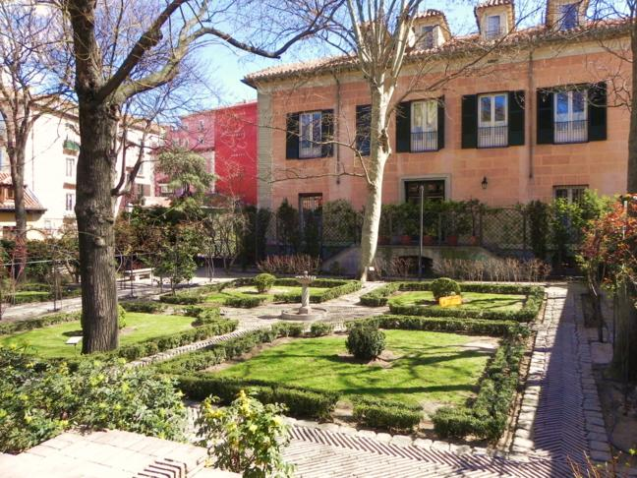
Notes:
Jardín del Príncipe de Anglona

Slide 25
El Bosque Encantado de San Martin de Valdeiglesias
Situado en la localidad madrileña de San Martín de Valdeiglesias, El Bosque Encantado es un original jardín botánico que parece sacado de la película Eduardo Manostijeras. Y es que sus particulares habitantes son criaturas mitológicas, animales salvajes, personajes de cuento y otros seres fantásticos, realizados todos ellos a base de plantas y arbustos (más de 1000 especies vegetales dan forma a más de 300 esculturas). El parque, un plan ideal para toda la familia, cuenta, además, con laberintos, zonas de cáctus y bonsáis, un río y hasta una cascada natural.

Slide 26

Notes:
El Bosque Encantado de San Martin de Valdeiglesias.

Slide 27
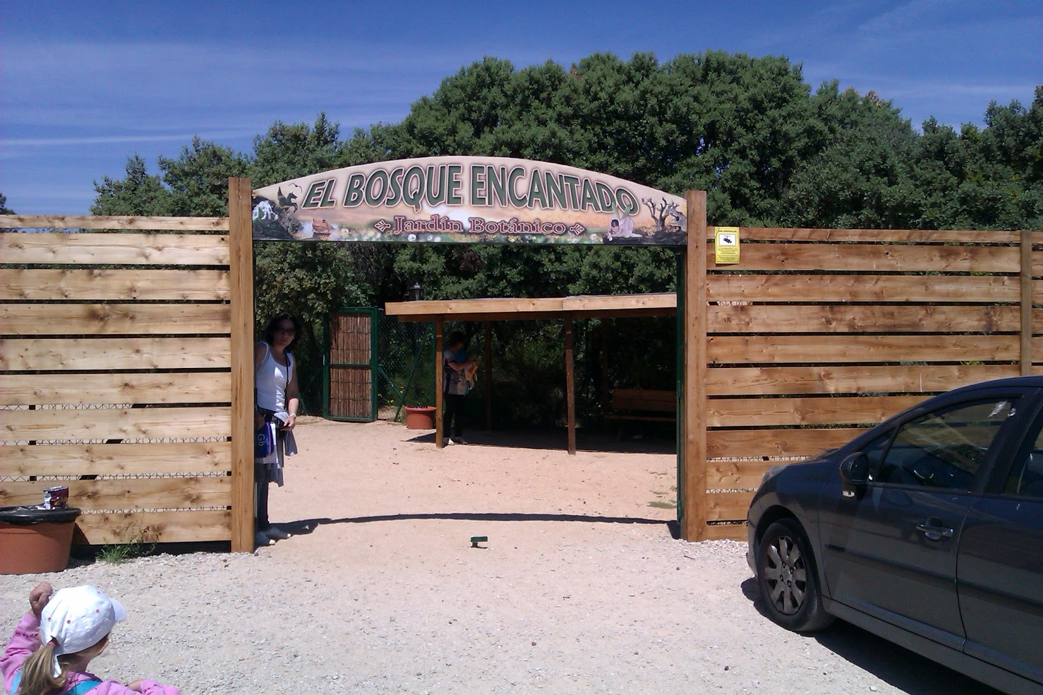
Notes:
El Bosque Encantado de San Martin de Valdeiglesias

Slide 28
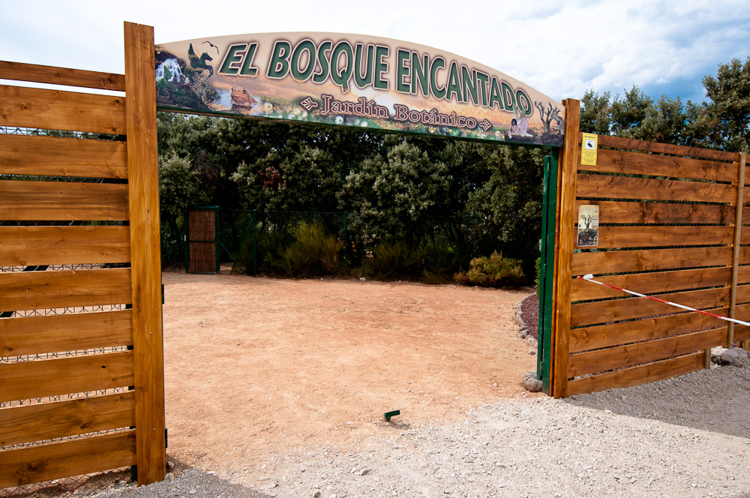
Notes:
El Bosque Encantado de San Martin de Valdeiglesias

Slide 29
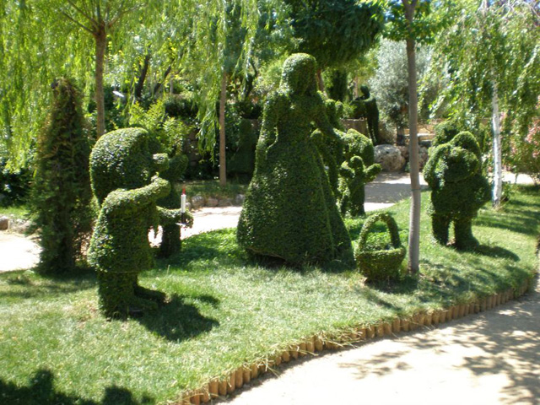
Notes:
El Bosque Encantado de San Martin de Valdeiglesias

Slide 30
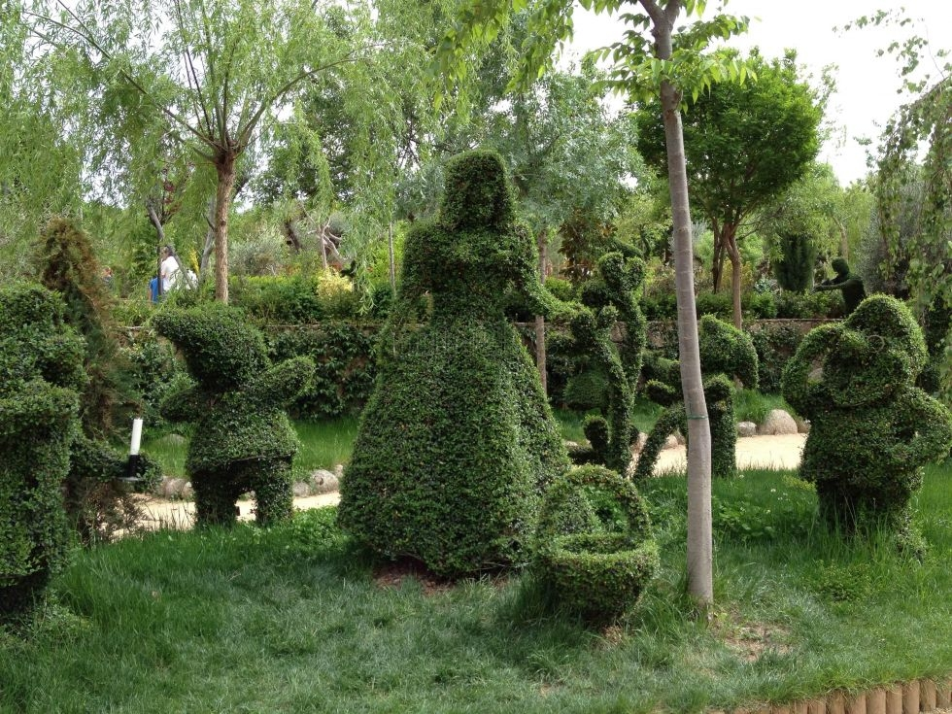
Notes:
El Bosque Encantado de San Martin de Valdeiglesias.

Slide 31
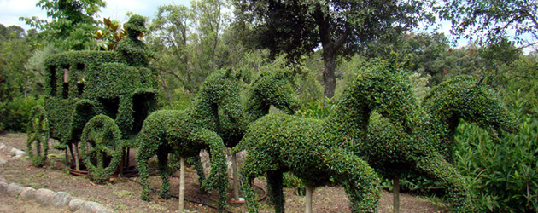
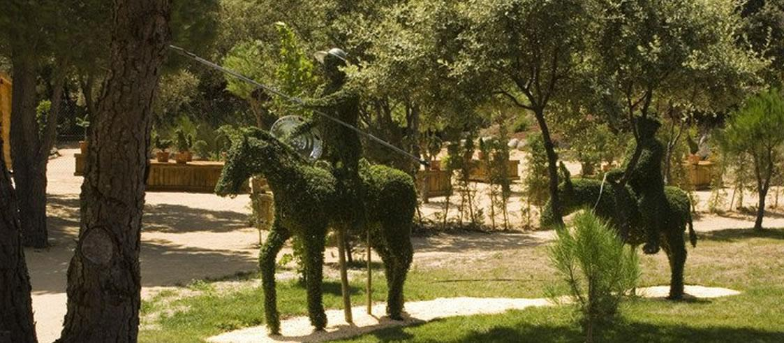
Notes:
El Bosque Encantado de San Martin de Valdeiglesias

Slide 32
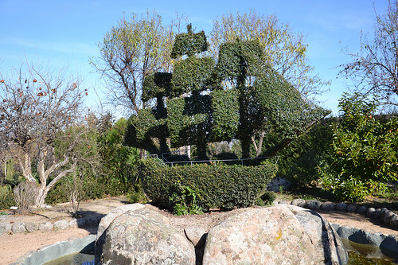
Notes:
El Bosque Encantado de San Martin de Valdeiglesias

Slide 33
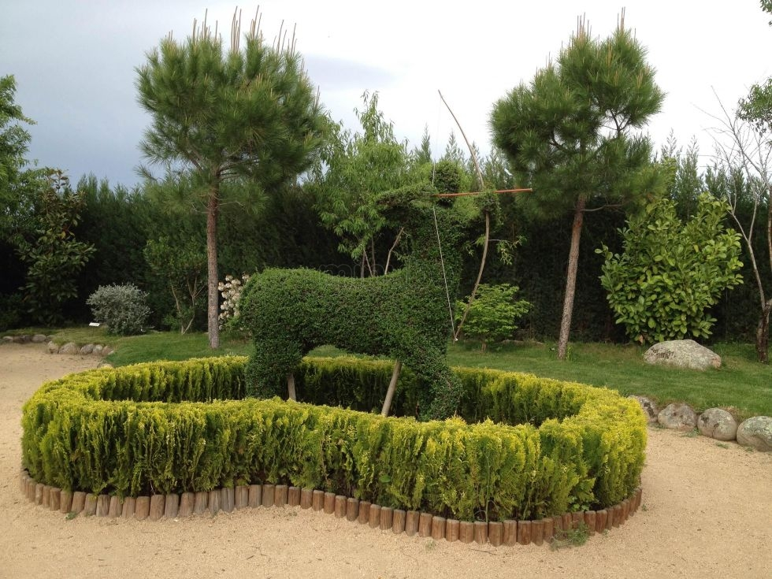
Notes:
El Bosque Encantado de San Martin de Valdeiglesias

Slide 34
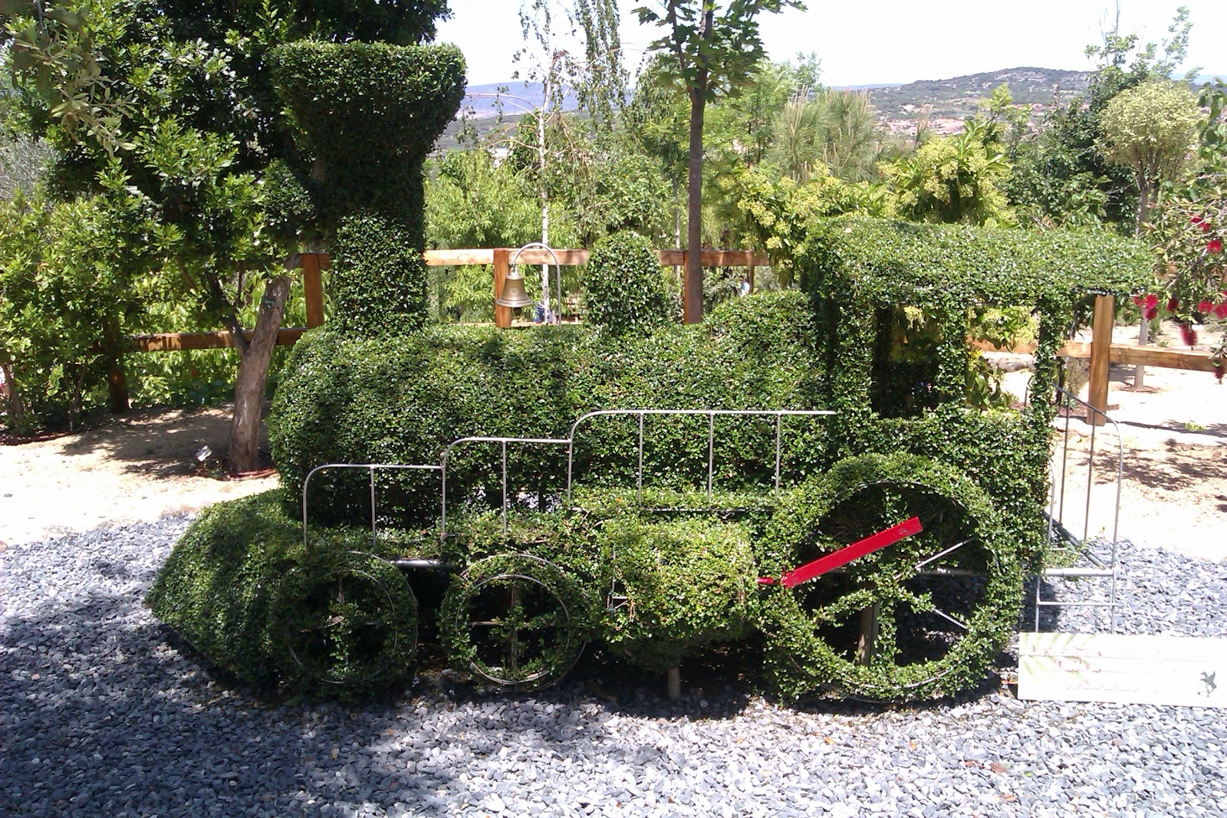
Notes:
El Bosque Encantado de San Martin de Valdeiglesias

Slide 35
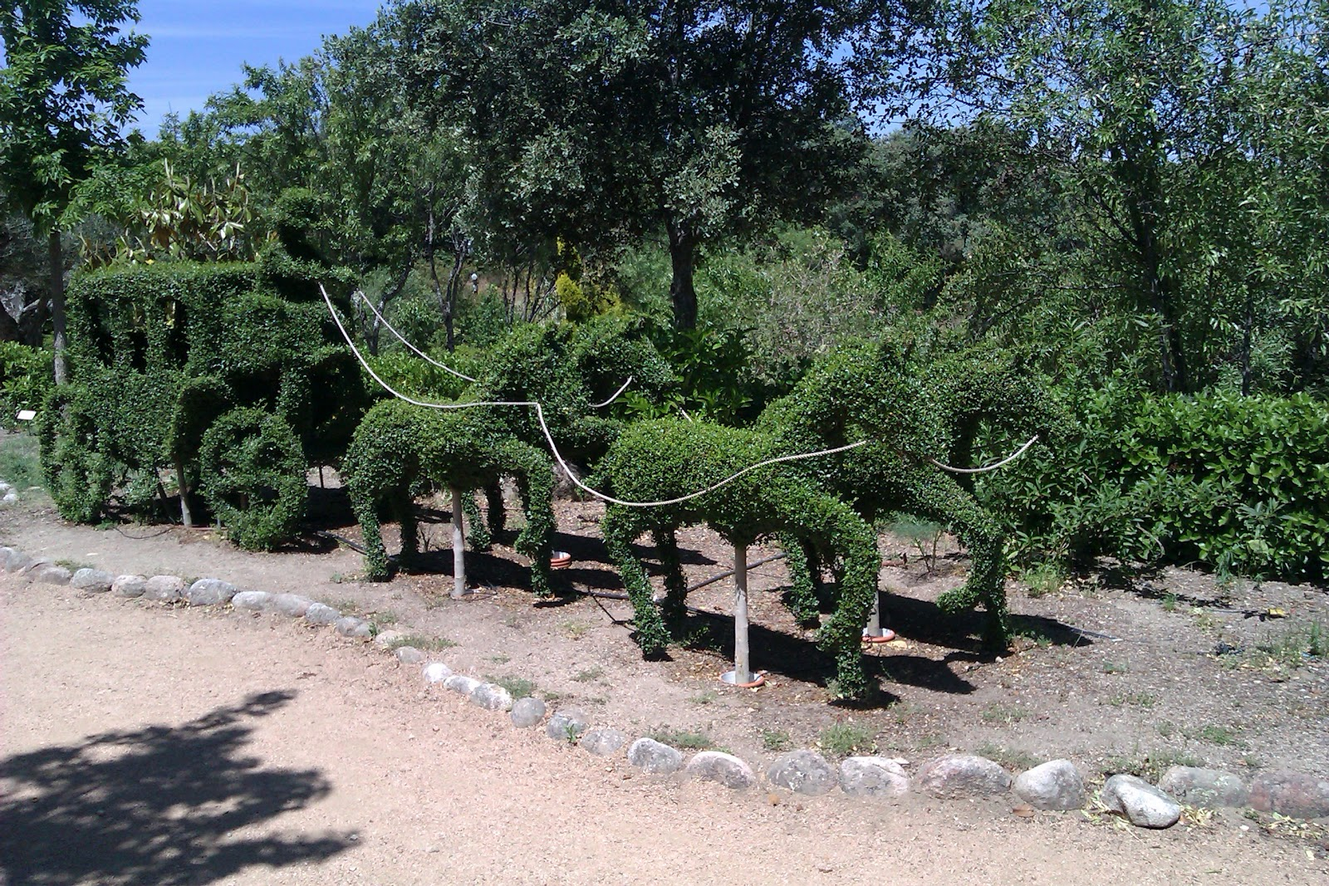
Notes:
El Bosque Encantado de San Martin de Valdeiglesias

Slide 36
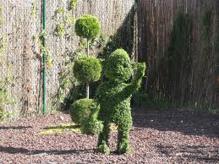
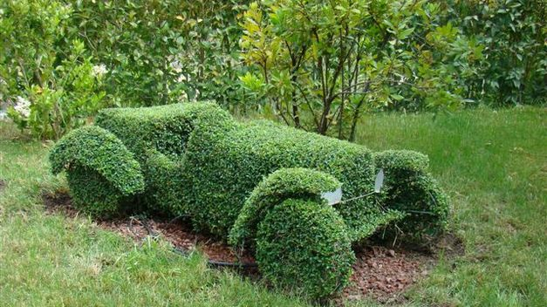
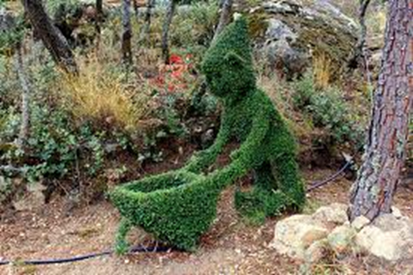

Slide 37
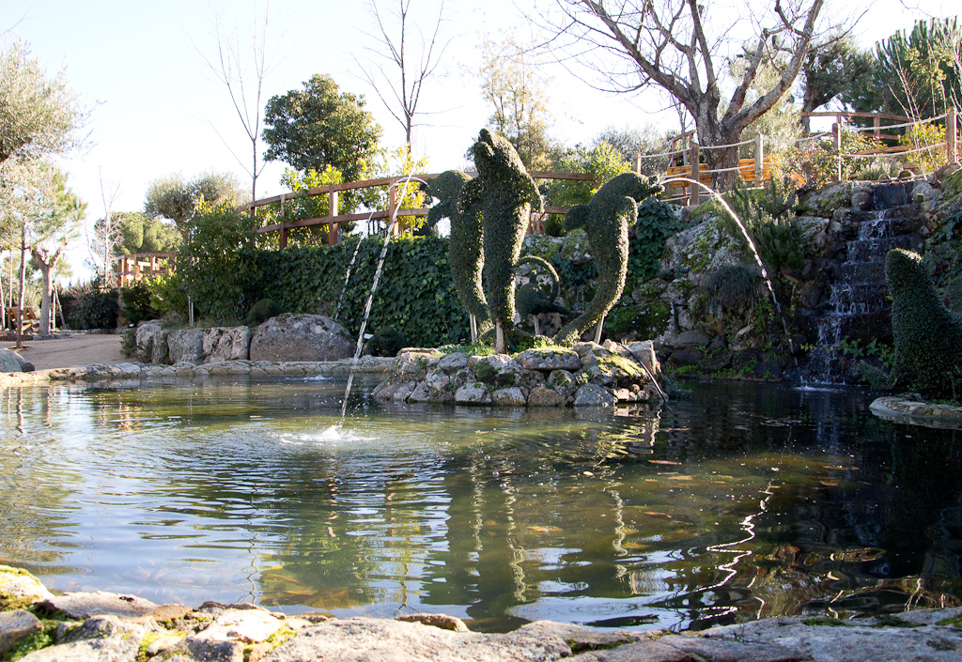
Notes:
El Bosque Encantado de San Martin de Valdeiglesias

Slide 38
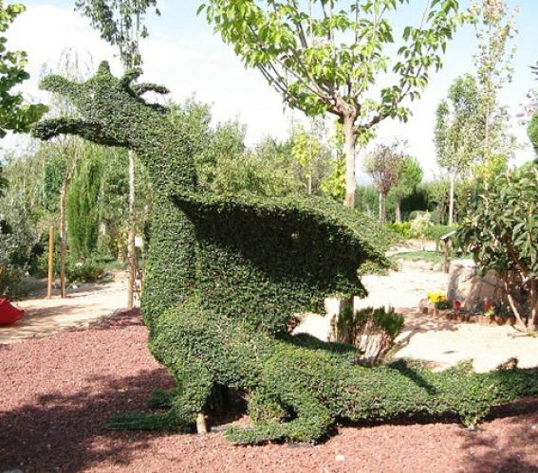
Notes:
El Bosque Encantado de San Martin de Valdeiglesias

Slide 39
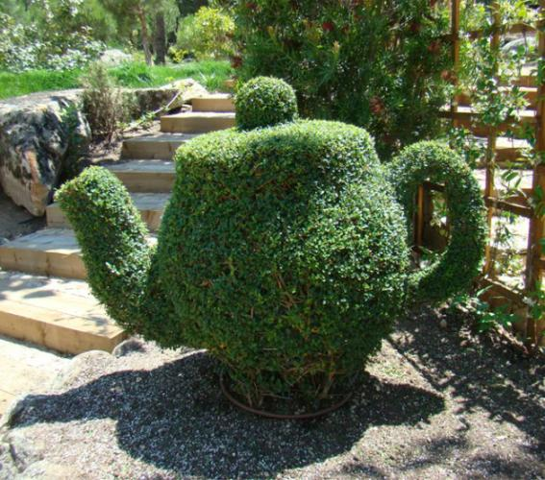
Notes:
El Bosque Encantado de San Martin de Valdeiglesias

Slide 40
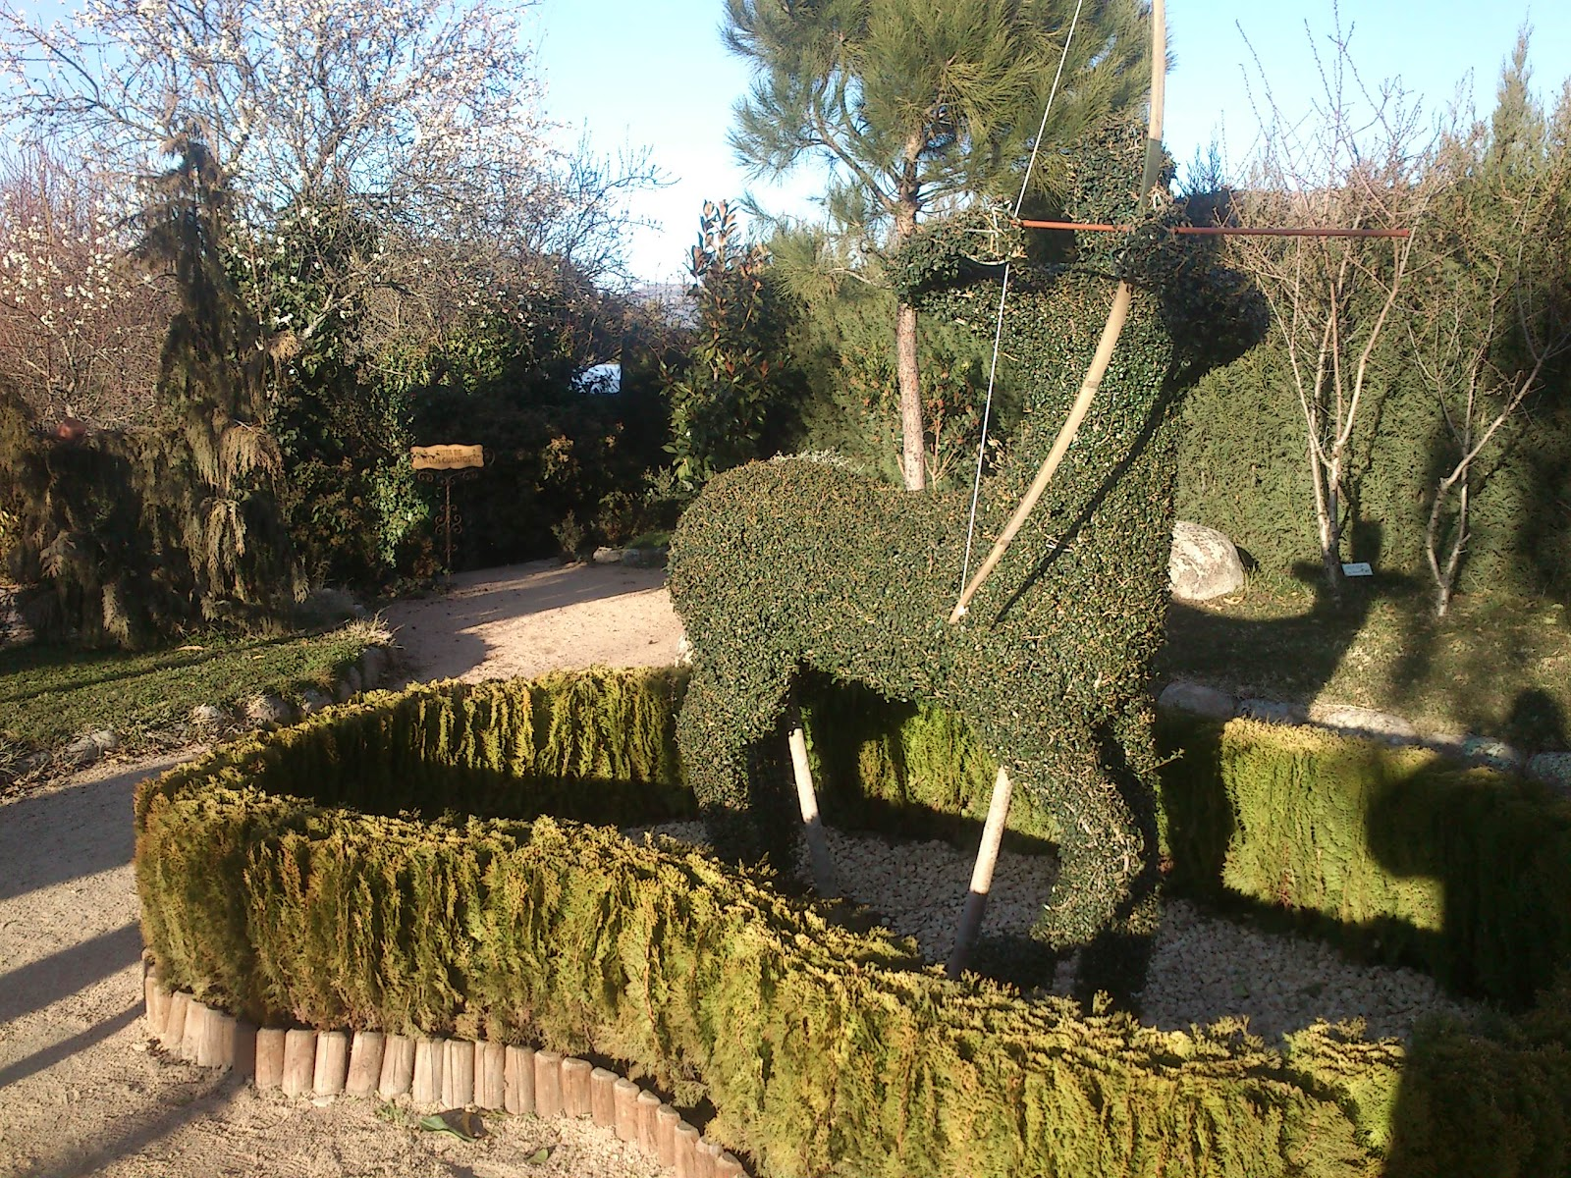
Notes:
El Bosque Encantado de San Martin de Valdeiglesias

Slide 41
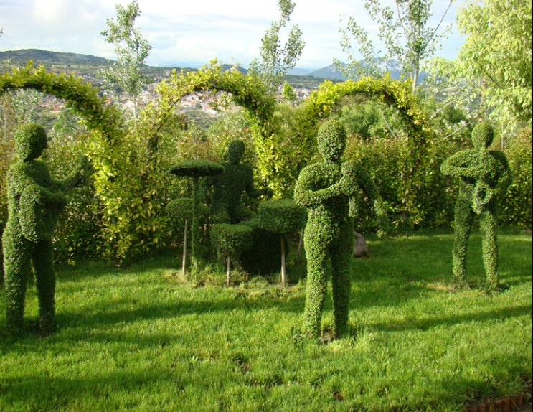
Notes:
El Bosque Encantado de San Martin de Valdeiglesias

Slide 42
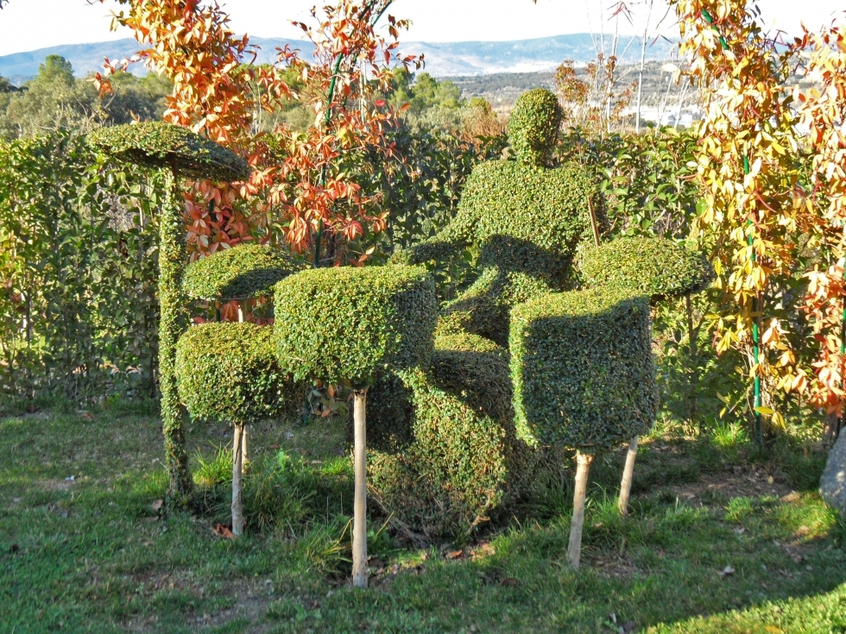
Notes:
El Bosque Encantado de San Martin de Valdeiglesias

Slide 43
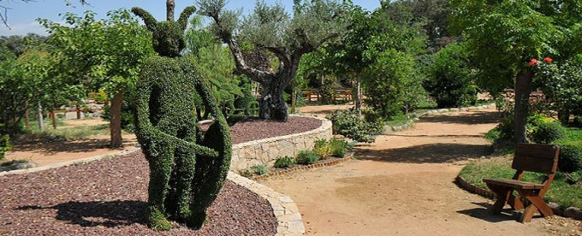
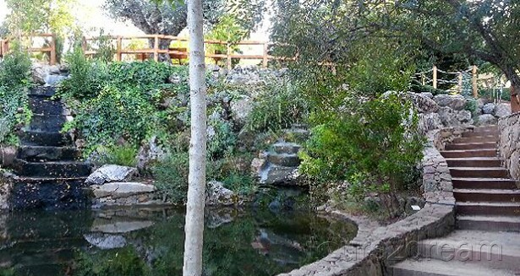
Notes:
El Bosque Encantado de San Martin de Valdeiglesias

Slide 44
Notes:
El Bosque Encantado de San Martin de Valdeiglesias

Slide 45
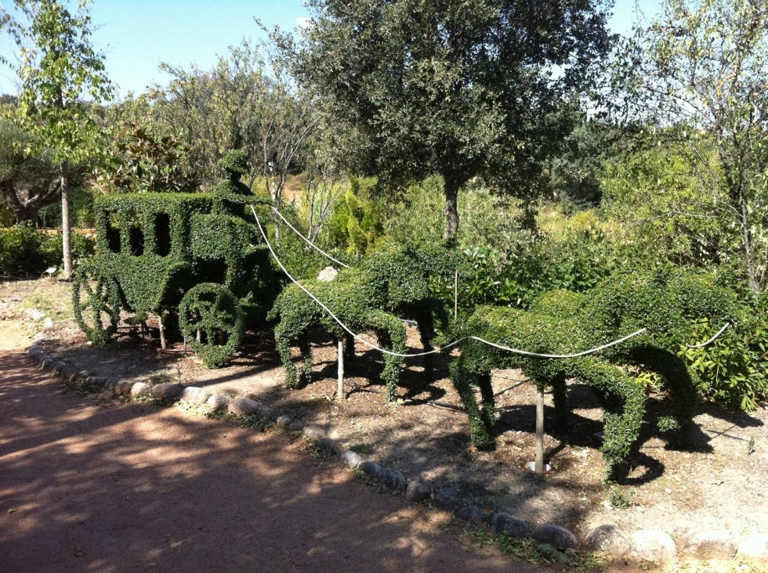
Notes:
El Bosque Encantado de San Martin de Valdeiglesias

Slide 46
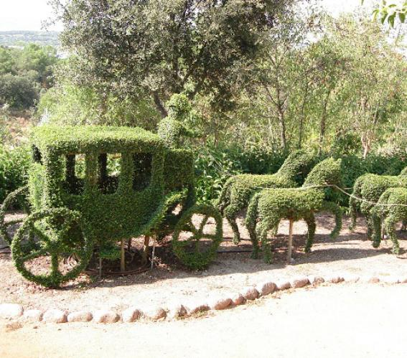
Notes:
El Bosque Encantado de San Martin de Valdeiglesias

Slide 47
Notes:
El Bosque Encantado de San Martin de Valdeiglesias

Slide 48
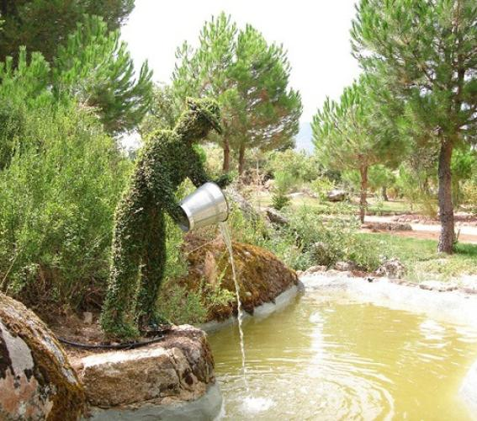
Notes:
El Bosque Encantado de San Martin de Valdeiglesias

Slide 49
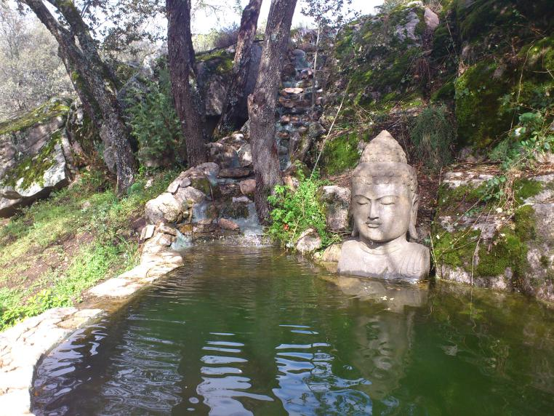
Notes:
El Bosque Encantado de San Martin de Valdeiglesias

Slide 50
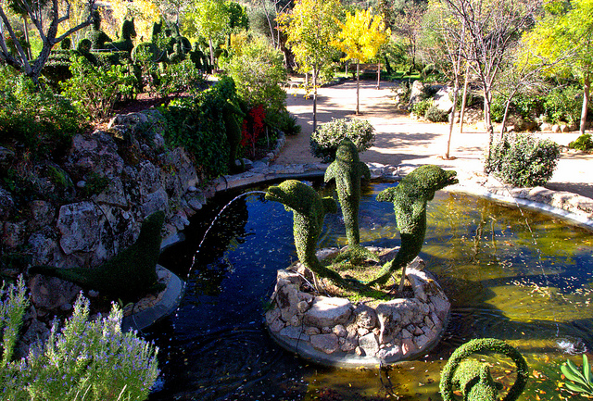
Notes:
El Bosque Encantado de San Martin de Valdeiglesias

Slide 51
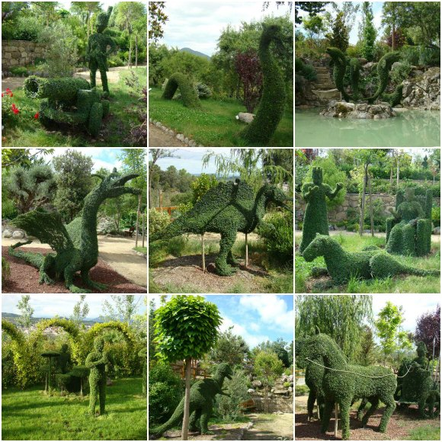
Notes:
El Bosque Encantado de San Martin de Valdeiglesias

Slide 52
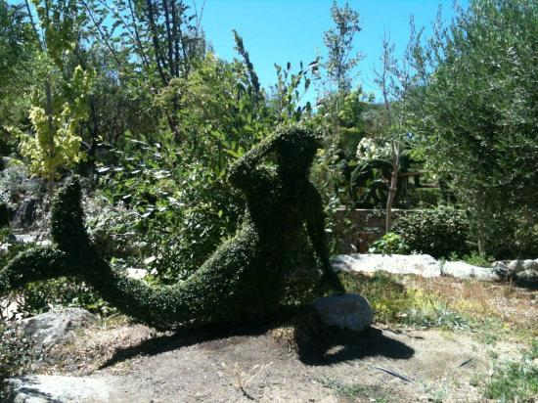
Notes:
El Bosque Encantado de San Martin de Valdeiglesias

Slide 53
Notes:
El Bosque Encantado de San Martin de Valdeiglesias

Slide 54
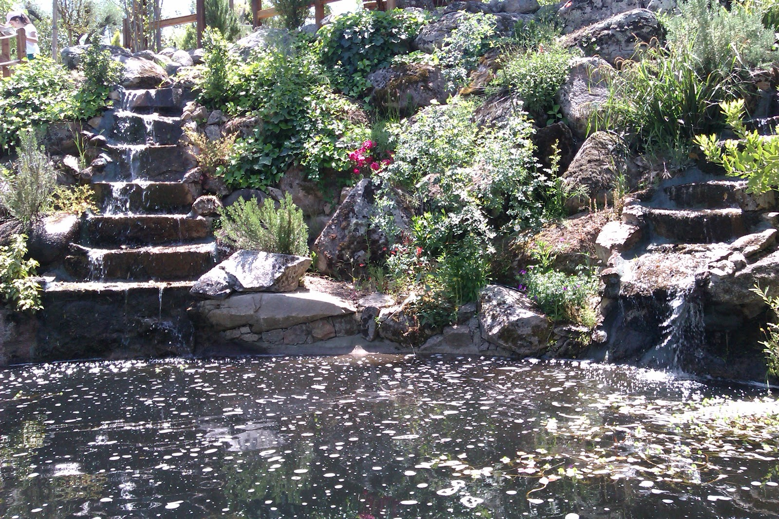
Notes:
El Bosque Encantado de San Martin de Valdeiglesias

Slide 55

Notes:
El Bosque Encantado de San Martin de Valdeiglesias

Slide 56

Notes:
El Bosque Encantado de San Martin de Valdeiglesias

Slide 57

Notes:
El Bosque Encantado de San Martin de Valdeiglesias

Slide 58
Notes:
El Bosque Encantado de San Martin de Valdeiglesias

Slide 59

Notes:
El Bosque Encantado de San Martin de Valdeiglesias

Slide 60

Notes:
El Bosque Encantado de San Martin de Valdeiglesias

Slide 61

Notes:
El Bosque Encantado de San Martin de Valdeiglesias.-

Slide 62

Notes:
El Bosque Encantado de San Martin de Valdeiglesias.-ti (2)

Slide 63

Notes:
El Bosque Encantado de San Martin de Valdeiglesias.-ti (2)

Slide 64

Notes:
El Bosque Encantado de San Martin de Valdeiglesias.-

Slide 65

Notes:
El Bosque Encantado de San Martin de Valdeiglesias.

Slide 66

Notes:
El Bosque Encantado de San Martin de Valdeiglesias.-ti (2)

Slide 67



Notes:
El Bosque Encantado de San Martin de Valdeiglesias.

Slide 68

Notes:
El Bosque Encantado de San Martin de Valdeiglesias.

Slide 69

Notes:
El Bosque Encantado de San Martin de Valdeiglesias.

Slide 70

Notes:
El Bosque Encantado de San Martin de Valdeiglesias.

Slide 71

Notes:
El Bosque Encantado de San Martin de Valdeiglesias.

Slide 72

Notes:
El Bosque Encantado de San Martin de Valdeiglesias.

Slide 73

Notes:
El Bosque Encantado de San Martin de Valdeiglesias.

Slide 74

Notes:
El Bosque Encantado de San Martin de Valdeiglesias.

Slide 75

Notes:
El Bosque Encantado de San Martin de Valdeiglesias.

Slide 76
Palacio de Cristal de Arganzuela-
El Palacio de Cristal de la Arganzuela se encuentra situado en Madrid (España) en las instalaciones de lo que fue antiguamente parte del Matadero Municipal de Arganzuela y cuenta con una extensión de 7.100 m².
Se le conocía popularmente con el nombre de Nave de Patatas, y se conserva su gran estructura rectangular de perfiles de acero, que es utilizada como museo botánico con plantas de diversos lugares del mundo.

Slide 77
Este museo cuenta con cuatro zonas cerradas creando cuatro microclimas. Dos de ellos albergan las plantas más características del clima tropical, otro las del clima subtropical y el restante alberga cactus y todas las especies relacionadas con el clima desértico. Todo este paisaje exótico además se ve rodeado de pequeñas fuentes.
Situado en el Paseo de la Chopera, junto al río Manzanares, el matadero municipal fue construido entre 1908 y 1924 por el arquitecto municipal Luis Bellido y González, como Matadero y Mercado Municipal de Ganados.
Clausurado como matadero a principios de los años 80, en la actualidad alberga diversas dependencias culturales del Ayuntamiento de Madrid, así como la sede de la Junta Municipal del Distrito de Arganzuela.

Slide 78
En el año 1992 se realiza la reconversión de la Nave de Patatas con proyecto de Guillermo Costa Pérez-Herrero.
El Palacio de Cristal de la Arganzuela se inaugura siendo alcalde D. José María Álvarez del Manzano y López del Hierro el 21 de diciembre de 1992.
El Invernadero Palacio de Cristal, alberga 9 000 especies de plantas que se presentan en cuatro biotopos perfectamente diferenciados, cada una de ellos con un microclima distinto, albergando cuatro clases diferentes de plantas:
Flora tropical
Flora subtropical
Plantas crasas y cactáceas
Plantas de crucero y acuáticas

Slide 79
Pero no sólo se puede disfrutar de sus numerosas plantas sino que el Invernadero alberga también fuentes y cascadas pobladas de peces y aves.
Junto al invernadero hasta el año 2008 se encontraba una “Dalieda”2 (jardín al aire libre dedicado solo a las dalias, y la colección posee más de trescientas variedades con cerca de 3.000 ejemplares), este espacio desde el año 2012 y tras las obras de reacondicionamiento del entorno con el parque de ribera del río Manzanares, se ha reacondicionado como zona asfaltada para la práctica de patinaje sobre ruedas.
Los especímenes de dalias que se cultivaban se repartieron entre el Real Jardín Botánico de Madrid y la Dalieda de San Francisco.

Slide 80

Notes:
Palacio de Cristal de Arganzuela-

Slide 81

Notes:
Palacio de Cristal de Arganzuela-

Slide 82

Notes:
Palacio de Cristal de Arganzuela-

Slide 83

Notes:
Palacio de Cristal de Arganzuela-

Slide 84

Notes:
Palacio de Cristal de Arganzuela-

Slide 85

Notes:
Palacio de Cristal de Arganzuela-

Slide 86

Notes:
Palacio de Cristal de Arganzuela-

Slide 87

Notes:
Palacio de Cristal de Arganzuela-

Slide 88

Notes:
Palacio de Cristal de Arganzuela-

Slide 89

Notes:
Palacio de Cristal de Arganzuela-

Slide 90

Notes:
Palacio de Cristal de Arganzuela-

Slide 91


Notes:
Palacio de Cristal de Arganzuela-

Slide 92

Notes:
Palacio de Cristal de Arganzuela-

Slide 93

Notes:
Palacio de Cristal de Arganzuela-

Slide 94

Notes:
Palacio de Cristal de Arganzuela-

Slide 95

Notes:
Palacio de Cristal de Arganzuela-

Slide 96

Notes:
Palacio de Cristal de Arganzuela-

Slide 97

Notes:
Palacio de Cristal de Arganzuela-

Slide 98

Notes:
Palacio de Cristal de Arganzuela-

Slide 99

Notes:
Palacio de Cristal de Arganzuela-

Slide 100

Notes:
Palacio de Cristal de Arganzuela-

Slide 101

Notes:
Palacio de Cristal de Arganzuela-

Slide 102

Notes:
Palacio de Cristal de Arganzuela-

Slide 103

Notes:
Palacio de Cristal de Arganzuela-

Slide 104

Notes:
Palacio de Cristal de Arganzuela-

Slide 105

Notes:
Palacio de Cristal de Arganzuela-

Slide 106

Notes:
Palacio de Cristal de Arganzuela-

Slide 107

Notes:
Palacio de Cristal de Arganzuela-

Slide 108

Notes:
Palacio de Cristal de Arganzuela-

Slide 109
Notes:
Palacio de Cristal de Arganzuela-

Slide 110

Notes:
Palacio de Cristal de Arganzuela-

Slide 111

Notes:
Palacio de Cristal de Arganzuela-

Slide 112

Notes:
Palacio de Cristal de Arganzuela-

Slide 113

Notes:
Palacio de Cristal de Arganzuela-

Slide 114

Notes:
Palacio de Cristal de Arganzuela-

Slide 115

Notes:
Palacio de Cristal de Arganzuela-

Slide 116

Notes:
Palacio de Cristal de Arganzuela-

